Slide 1
«Зубчатые колеса»
Муниципальное бюджетное учреждение дополнительного образования
«Станция юных техников»
Автор занятия:
Тимофеева Наталия Евгеньевна,
Муниципальное бюджетное учреждение дополнительного образования «Станция юных техников»

Slide 3
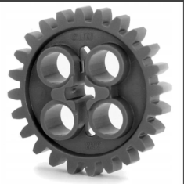

Slide 4
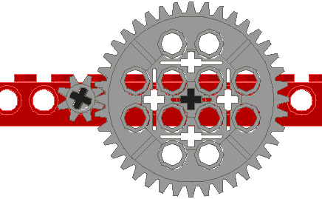
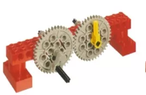

Slide 5
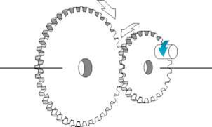

Slide 6
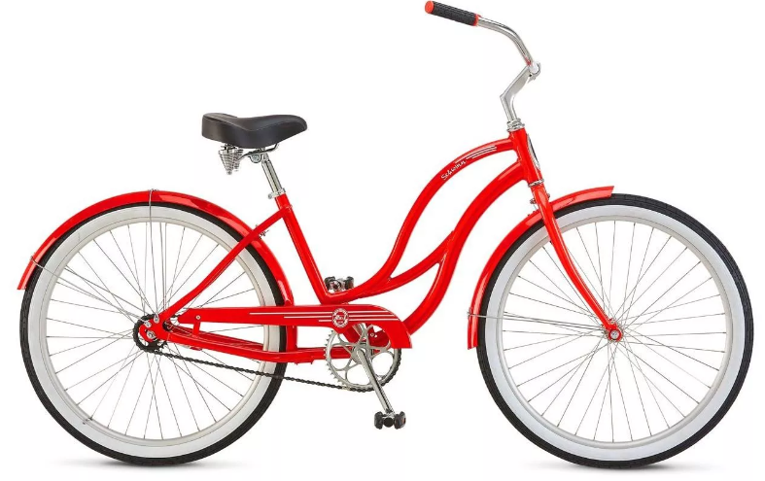
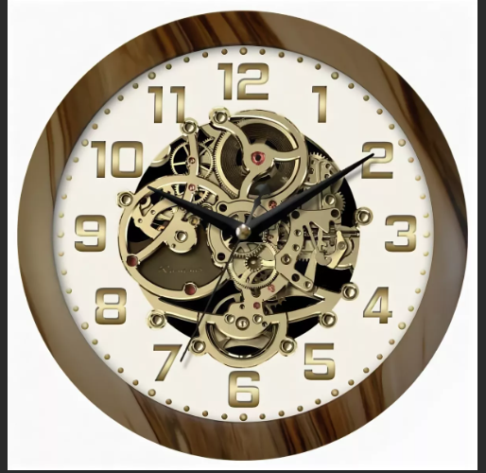
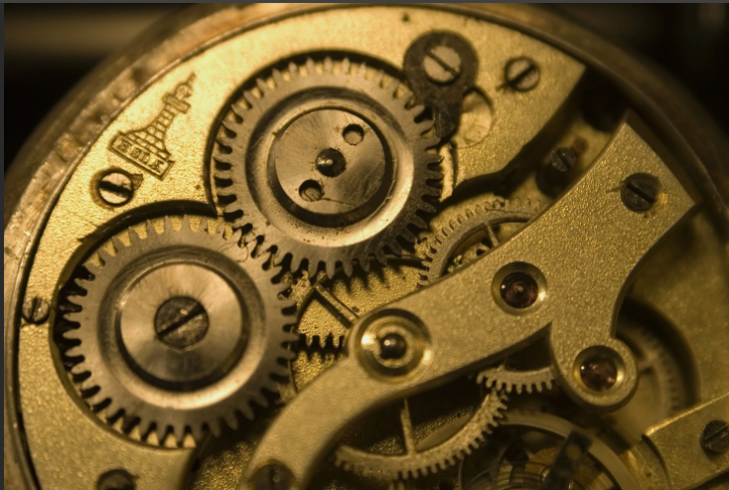

Slide 7
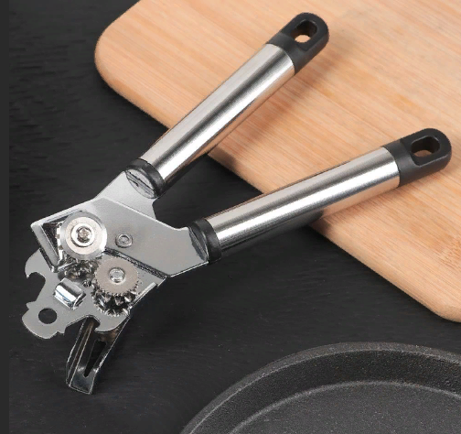

Slide 9
Физкультминутка

Slide 11
Спасибо за внимание!

